Slide 1

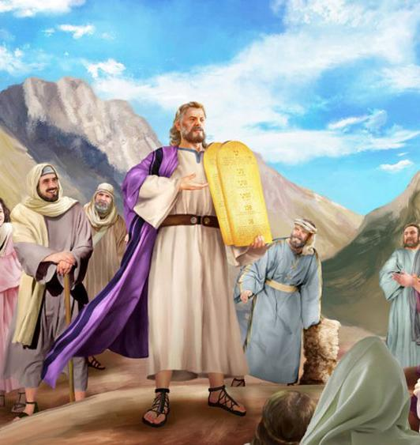
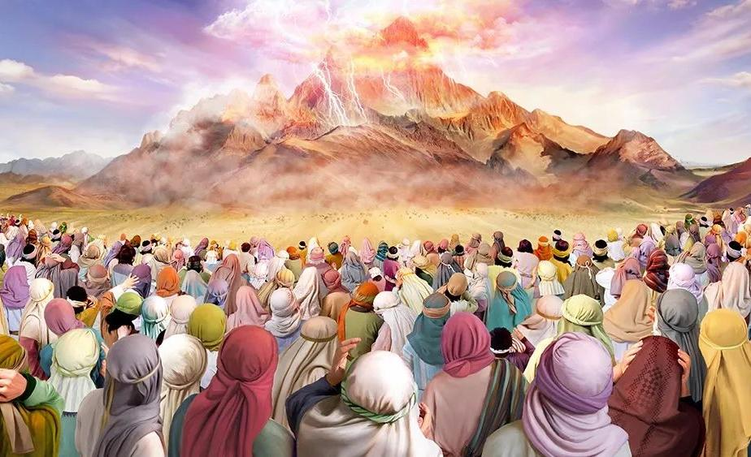
SMLOUVA NA SÍNAJI
Lekce 8 od 17. do 23. srpna 2025

Slide 2
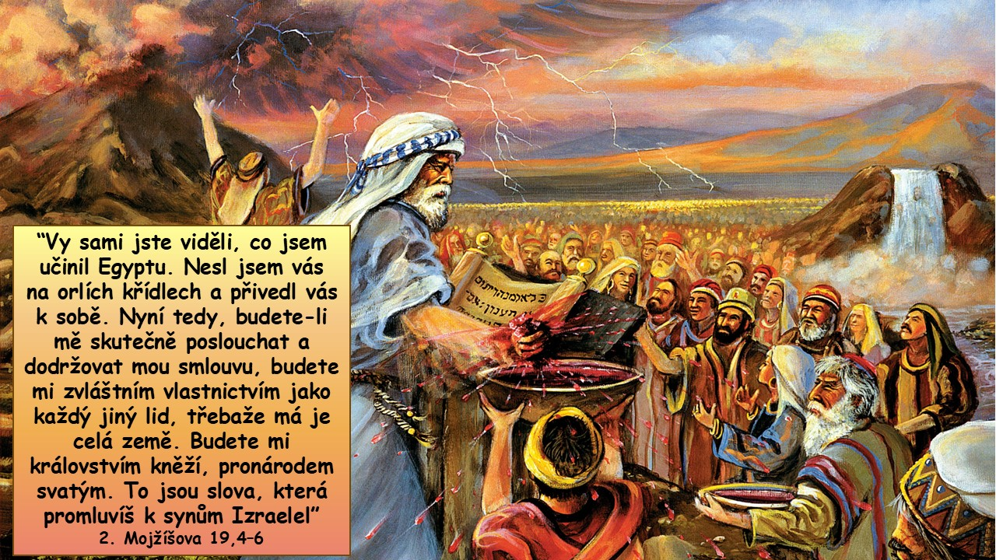

Slide 3

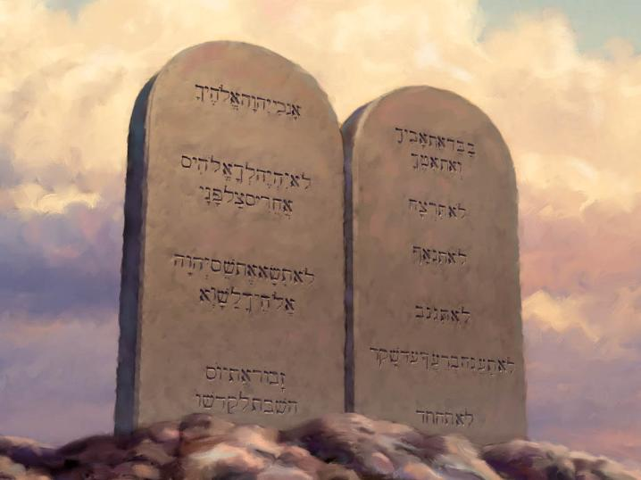
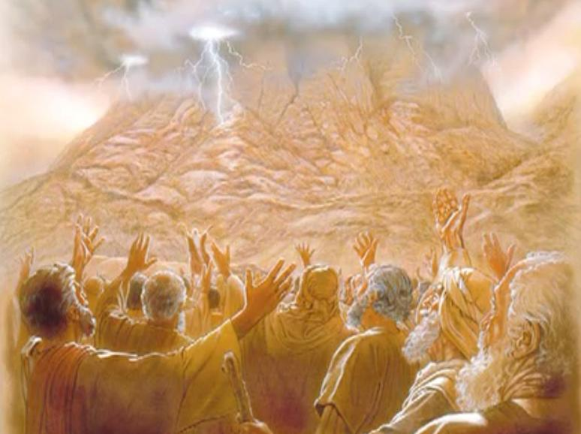








Přechod Rudého moře byl pro Izrael milníkem. Druhým mezníkem bylo vyhlášení Zákona samotnými Božími ústy.
V té době se Izrael zrodil jako svatý národ. Obdrželo normy, které měly regulovat jeho existenci.
Byly to však více než jen náboženské, občanské nebo zdravotní zákony. Desatero přikázání, základ všech těchto zákonů, je odrazem samotného Božího charakteru, a proto se netýká pouze Izraele, ale každého z Božích dětí.
Přijetí Zákona:
  Na hoře Sínaj (2. Mojžíšova 19,1-8)
  Příprava na přijetí daru (2. Mojžíšova 19,9-25)
  Dar Desatera (2. Mojžíšova 20,1-17)
Význam Zákona:
  Různé funkce Božího zákona.
  Zákon jako Boží zaslíbení pro nás.
  Zákon jako cíl.

Slide 4

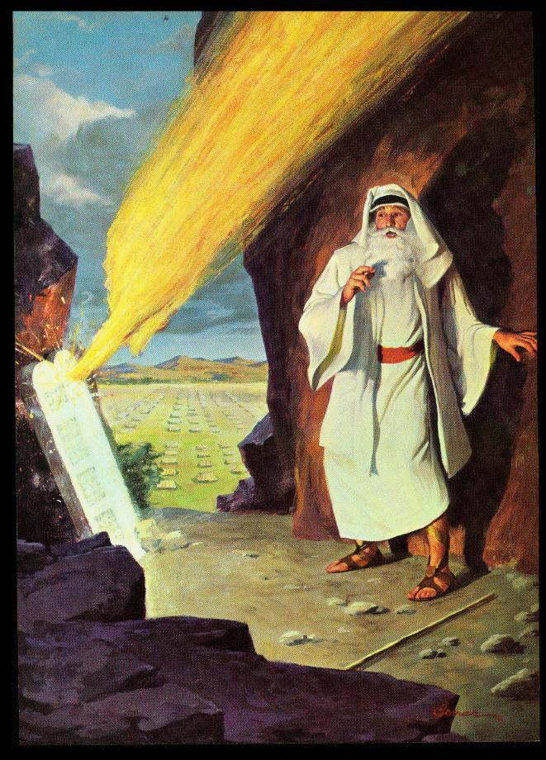
PŘIJETÍ ZÁKONA

Slide 5

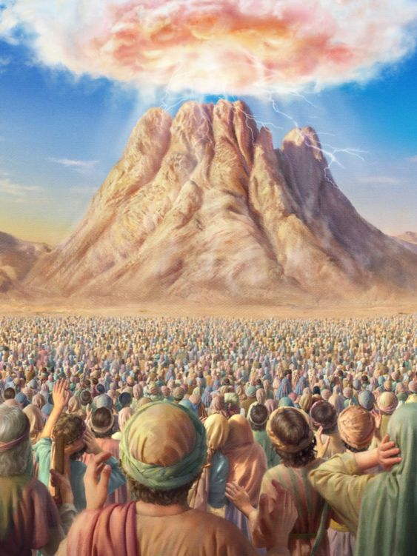
NA HOŘE SÍNAJ
“Vy sami jste viděli, co jsem učinil Egyptu. Nesl jsem vás na orlích křídlech a přivedl vás k sobě” (2. Mojžíšova 19,4)
Proč Bůh vyvedl Izraelce z Egypta?
Aby Mu sloužili (2. Mojžíšova 5,1; 7,16; 8,1.20; 9,1.13; 10,3). Kdyby tak učinili, získali by velké výhody (včetně země Kanaan).
Ve třetím měsíci po vyjití z Egypta se utábořili před horou Sinaj. Tam byly položeny základy pro vytvoření izraelského národa. Bůh jim navrhl, aby s Ním uzavřeli smlouvu, a oni to přijali (2. Mojžíšova 19,1-8).
Čím by se Izrael stal přijetím smlouvy (2. Mojžíšova 19,5.6)?
SVATÝM LIDEM
Zasvětili by se Bohu a zjevili by Jeho povahu
KRÁLOVSKÝM KNĚŽSTVEM
Přiváděli by jiné lidi k Bohu a učili by je Jeho zákonům
ZVLÁŠTNÍM BOŽÍM POKLADEM
Bůh učiní Izrael prostředníkem, který by osvítil svět poznáním o Něm

Slide 6

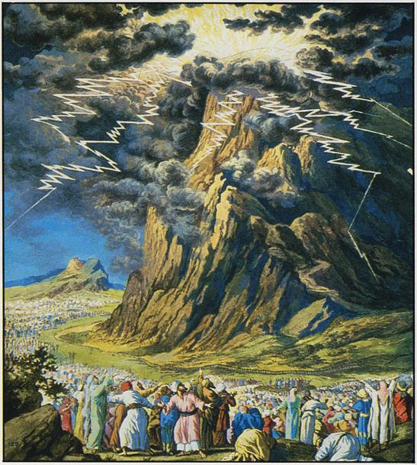
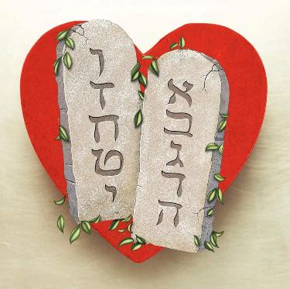
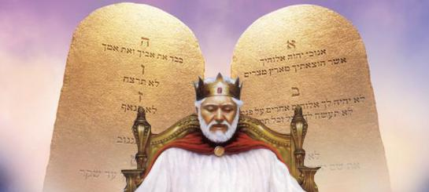
PŘÍPRAVA NA PŘIJETÍ DARU
“Celá hora Sínaj byla zahalena kouřem, protože Hospodin na ni sestoupil v ohni. Kouř z ní stoupal jako z hutě a celá hora se silně chvěla” (2. Mojžíšova 19,18)
Prezentace Božího zákona na Sinaji byla něčím nádherným, děsivým (list Židům 12,18-21). Na něco takového není nikdo připraven. Proto se lidé potřebovali předem očistit a udržovat si přiměřený odstup, aby nebyli pohlceni Boží slávou (2. Mojžíšova 19,10-12).
Proč bylo takové inscenování nezbytné?
Slova, která k nim Bůh promluvil, byla projevem Jeho vlastního charakteru. Poslouchat je život; neuposlechnutí jich, smrt. Izrael si měl být plně vědom závažnosti a významu "slov smlouvy, Desatera přikázání“ (2. Mojžíšova 34,28).
Byly zaznamenány dvě verze tohoto Zákona: jedna na začátku druhé knihy Mojžíšovy a druhá jako součást Mojžíšových posledních proslovů před vejitím Izraelitů do Kanaanu.
I když se to může zdát děsivé, Zákon odráží to nejlepší z Božího charakteru: lásku (list Římanům 13,10).

Slide 7
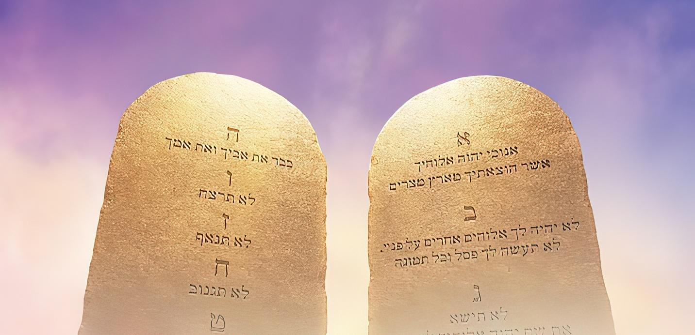
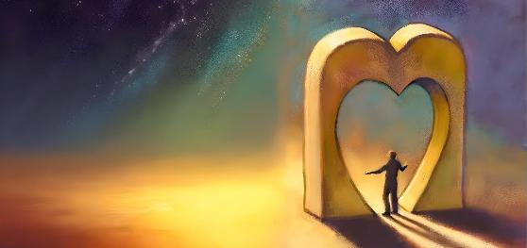
DAR DESATERA
“Já jsem Hospodin, tvůj Bůh; já jsem tě vyvedl z egyptské země, z domu otroctví” (2. Mojžíšova 20,2)
Bůh zavádí Zákon tím, že objasňuje jeho primární funkci: „Já jsem Hospodin, tvůj Bůh; já jsem tě vyvedl z egyptské země, z domu otroctví" (2. Mojžíšova 20,2). Zachovávání Zákona je pro nás odpovědí na vykou-pení. Je to odpověď lásky na přijatou lásku.
“Láska je naplněním zákona” (list Římanům 13,10)
Miluj Boha (5. Mojžíšova 6,5; 2. Mojžíšova 20,3-11)
Milluj svého bližníhou (L5. Mojžíšova19,18; 2. Mojžíšova 20,12-17)
Važ si sám sebe, aby žádná sobecká touha neposkvrnila tvůj charakter
Cti Jehoj den odpočinku, sobotu
Cti a uctívej Boha tím, že mu udělíš první místo ve svém životě.
Cti Boha, aniž bys ho nahrazoval nějakou modlou
Cti Boží jméno, pověst a charakter
Měj v úctě své rodiče
Měj v úctě život
Měj v úctě k manželství
Měj v úctě majetek lidí
Měj v úctěpověst ostatních

Slide 8

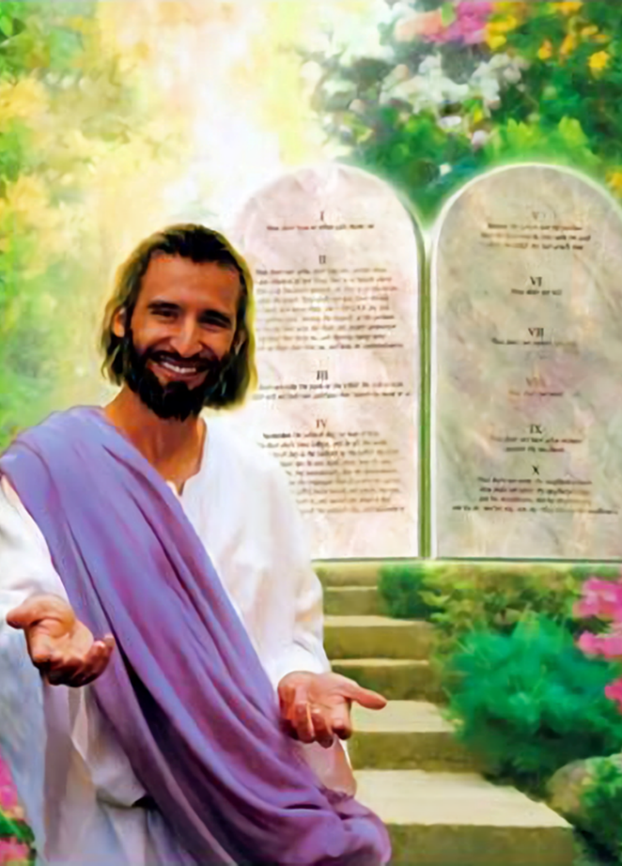

VÝZNAM ZÁKONA

Slide 9


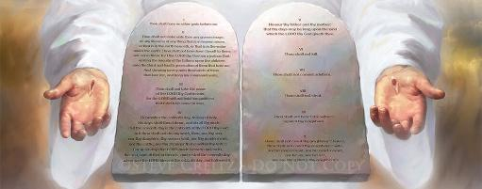
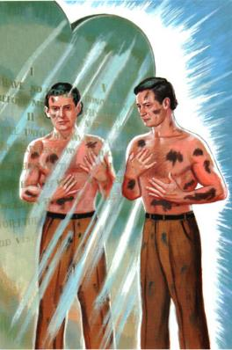
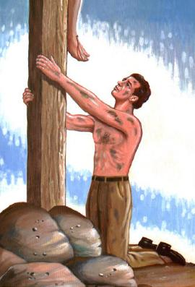
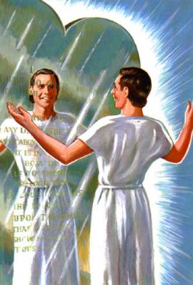
RŮZNÉ FUNKCE BOŽÍHO ZÁKONA
“Zákon byl tedy naším dozorcem až do příchodu Kristova, až do ospravedlnění z víry” (list Galatským 3,24)
Jaké jsou některé z funkcí Zákona?
Spasení nepatří k jeho funkcím (list Galatským 2,16; list Jakubův 1,23-25).
Chrání nás před zlem (Žalm 119,104)
Dává nám moudrost (5. Mojžíšova 4,6)
Dává nám svobodu (list Jakubův 2,12)
Dává nám pokoj (Žalm 119,165)
Dává nám prosperitu (Jozue 1,8)
Ukazuje nám hřích (list Římanům 7,7)
Vede nás ke Kristu
(list Galatským 3,24)
Rozbitím zrcadla se skvrny neodstraní, nepomůže nám ani jeho ignorování. Ale bez "zrcadla" [zákona] bychom nevěděli, že jsme poskvrněni [hříchem] a že potřebujeme "kapesník" [Krista], aby nás očistil.
Bible mluví jasně: Zákon je dobrý (list Římanům 7,12), rozjímat o něm je potěšením (Žalm 1,2). “Jak jsem si tvůj Zákon zamiloval! Každý den o něm přemýšlím” (Žalm 119,97).

Slide 10


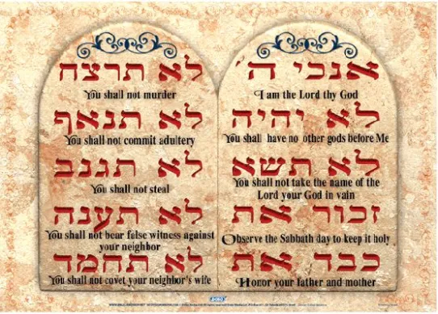
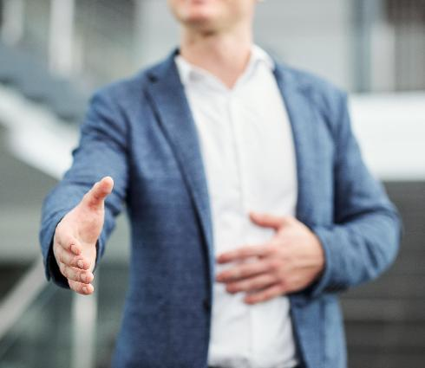
ZÁKON JAKO BOŽÍ ZASLÍBENÍ PRO NÁS
“Oznámil vám svou smlouvu, kterou vám přikázal dodržovat, DESET SLOV, a napsal je na dvě kamenné desky” (5. Mojžíšova 4,13, původní hebrejština)
V hebrejštině se ve třech případech, kdy je Desatero přikázání zmíněno, hovoří jako o “deseti slovech” (2. Mojžíšova 34,28; 5. Mojžíšova 4,13; 10,4).
Přemýšlejme o tom. Co máme na mysli, když někomu říkáme: "Dávám ti své slovo"?
Ve skutečnosti mu nic nedáváme, dáváme mu slib. Dáváme jim jistotu, že uděláme něco konkrétního.
Hebrejský kořen “dabar” lze tedy přeložit jako “slovo” nebo “zaslíbení”.
Příklad: “Nezapadlo ani jedno ze všech dobrých slov [dát] (zaslíbení), která mluvil skrze svého služebníka Mojžíše” (1. Královská 8,56).
Desatero přikázání je deset zaslíbení, která nám Bůh dává a která nás mají vést po správné cestě.

Slide 11

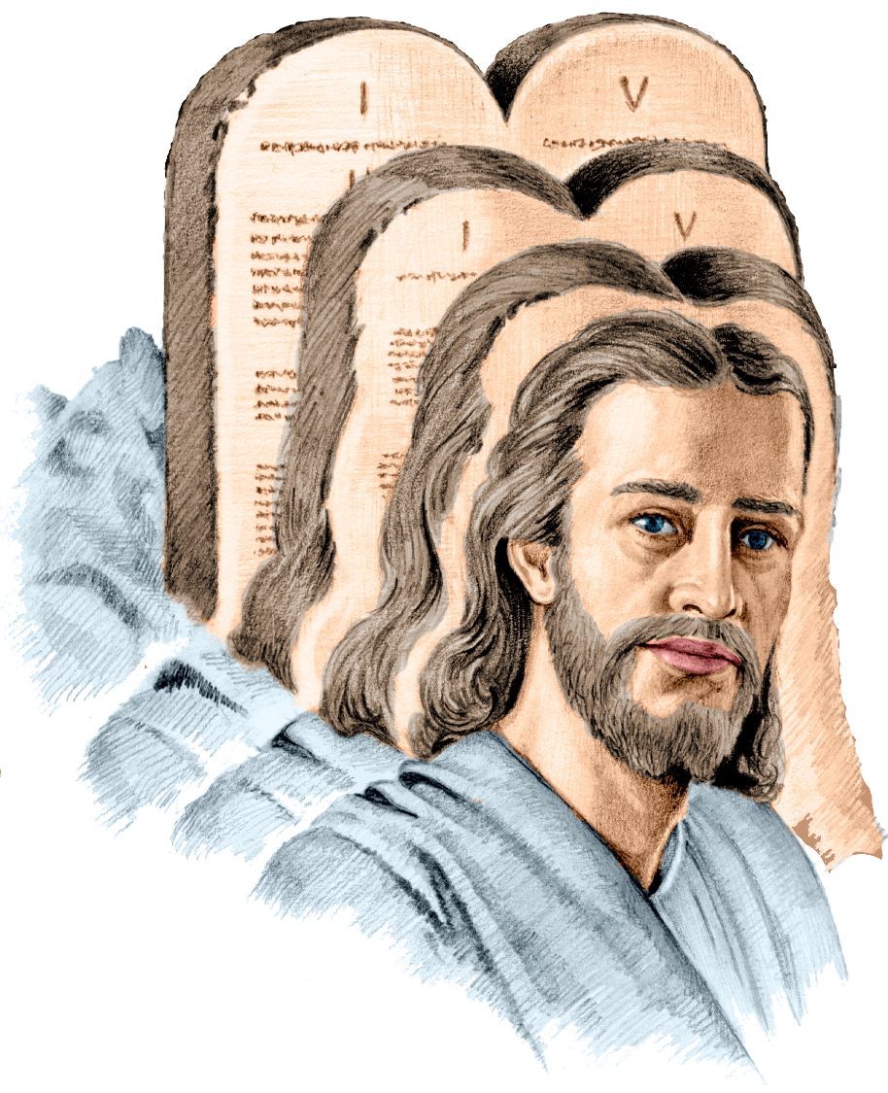
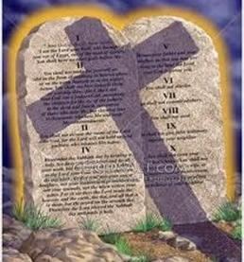
ZÁKON JAKO CÍL
“Vždyť Kristus je konec zákona, aby spravedlnosti došel každý, kdo věří” (list Římanům 10,4)
Slovo “konec”, které Pavel použil ve smyslu zákon v listě Římanům 10,4 je “telos”. Jaký je význam tohoto slova?
Prvotním smyslem je: bod jako hranice nebo konečnost. Implicitně (sekundární významy): závěr, dokončení, výsledek, účel. Jeho konkrétní význam musí být určen slovním spojením, ve kterém je použito.
Pokud text přeložíme “koncem zákona je Kristus”, potom od Ježíšovy smrti již žádný zákon neexistuje. Proto zde není žádný hřích. Pavel by si protiřečil. (list Římanům 7,7).
Pokud text přeložíme “bodem, na který zákon ukazuje, je Kristus”, vidíme, že Pavel je důsledný, protože Zákon je stále v platnosti a vede nás ke Kristu (list Římanům 3,31; list Galatským 3,24).

Slide 12

(E. G. W.: (Patriarchové a proroci strana 220)
“Zákon nebyl tehdy vydán jen a výhradně pro Hebreje. Bůh poctil Hebreje tím, že je učinil strážci a opatrovníky svého zákona; zákon však měl být zachován pro celý svět jako svatý odkaz. Přikázání Desatera jsou vhodná pro veškeré lidstvo a byla dána pro všechny, aby se z nich učili a řídili se jimi. Deset přikázání, krátkých, obsažných a směrodatných, obsahuje povinnosti člověka k Bohu a k bližním; všechna přikázání vycházejí z velké základní zásady lásky

